Slide 1
VZNIK A STAVBA VESMÍRU
Registrační číslo projektu: CZ.1.07/1.1.38/02.0025
Název projektu: Modernizace výuky na ZŠ Slušovice, Fryšták, Kašava a Velehrad
Tento projekt je spolufinancován z Evropského sociálního fondu a státního rozpočtu České republiky.
Př_164_Geologie_Vznik a stavba vesmíru
Autor: Mgr. Jiří Sukaný
Škola: Základní škola Velehrad, okres Uherské Hradiště, příspěvková organizace

Slide 2
Anotace:
Digitální učební materiál je určen pro seznámení, rozšíření, upevňování učiva o vesmíru.
Materiál rozvíjí, podporuje, vysvětluje znalosti o vesmíru.
Je určen pro předmět přírodopis 9. ročník
Tento materiál vznikl ze zápisu autora jako doplňující materiál k učebnici: Černík, V., Martinec, Z., Vítek, J., Přírodopis 4 pro 9. ročník základní školy a nižší ročníky víceletých gymnázií, Bělehradská 47, 120 00 Praha 2: SPN, 1998, ISBN 80-7235-044-7

Slide 3
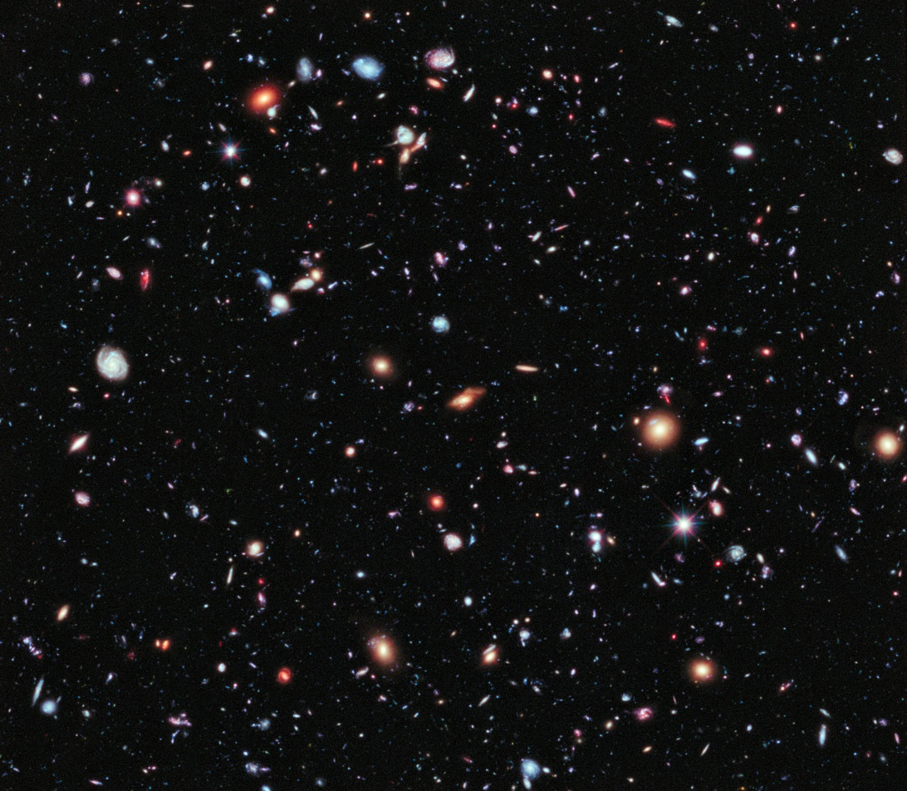
Vznik vesmíru
vesmír nebo kosmos je označení veškeré hmoty, energie a časoprostoru, který je obsahuje
zahrnuje hvězdy, planety, galaxie, mezigalaktický prostor a další
zkoumáním vesmíru se zabývá kosmologie a astrofyzika
Hubblovo extrémně hluboké pole (Hubble Extreme Deep Field, zkráceně XDF) - obraz malé části nejstaršího vesmíru – složený z více než 2000 snímků Hubbleova teleskopu – jsou na něm vidět tisíce galaxií.

Slide 4
Vznik vesmíru
Velký třesk
velký třesk (anglicky Big Bang) je uznávaná kosmologická teorie
vesmír vznikl z velmi malého bodu o velké hustotě
ten explodoval a začal se rozpínat – rozpíná se dodnes
stáří se odhaduje na 13,7 mld. let
budoucí vývoj vesmíru vědci pouze odhadují – domnívají se, že by se měl začít v určité fázi smršťovat a skončit zase v jednom bodě v singularitě nebo se bude rozpínat do nekonečna

Slide 5
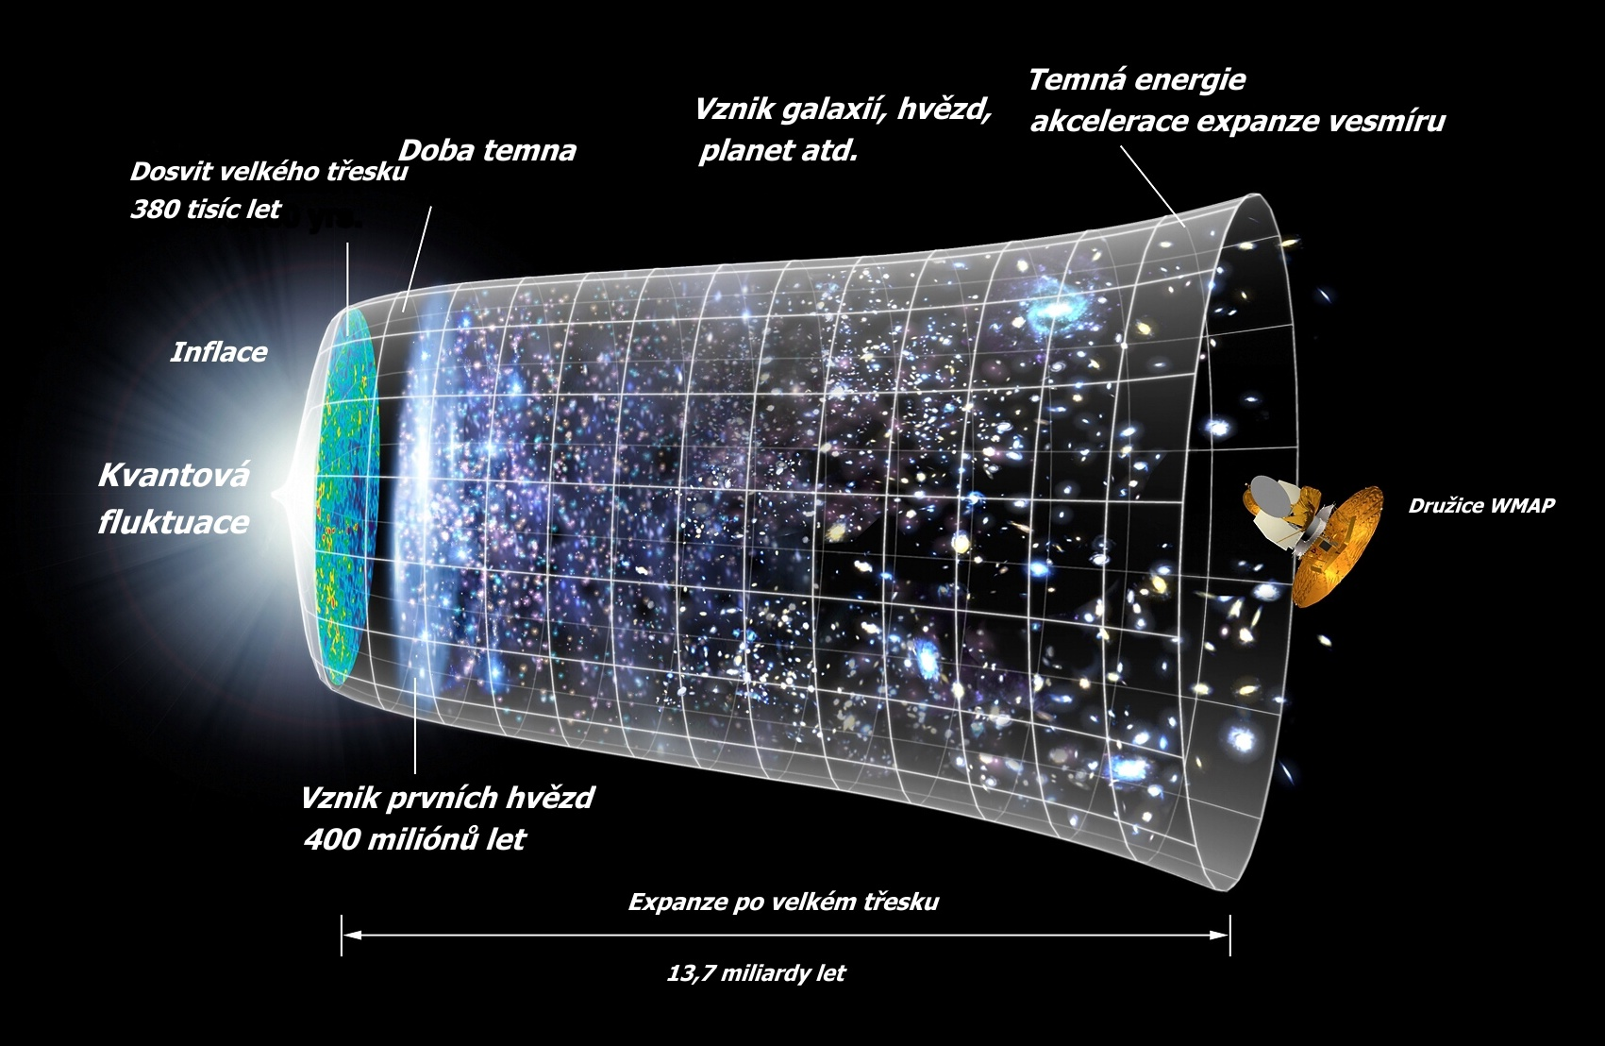
Model vzniku a rozpínání časoprostoru

Slide 6
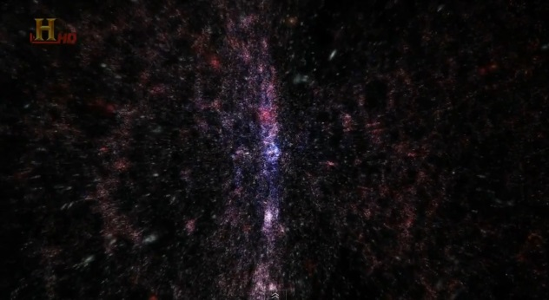
Tajemný vesmír - Za velkým třeskem
http://www.youtube.com/watch?v=6kH5dMX94kQ
délka: 1:29 hodin, ideálních je prvních 8 min., kvalita HD, česky

Slide 7
Vzdálenosti ve vesmíru
Parsek, také parsec (značka jednotky pc)
Jeden parsek je vzdálenost, z níž má 1 astronomická jednotka (1 AU) úhlový rozměr jedné vteřiny.
1 pc ≈ 3,262 ly ≈ 206 265 AU ≈ 3,086 × 10¹³ km.
Používá se v odborné literatuře.
Vzdálenost Sluneční soustavy od středu Mléčné dráhy
0,008 Mpc (megaparsek).

Slide 8
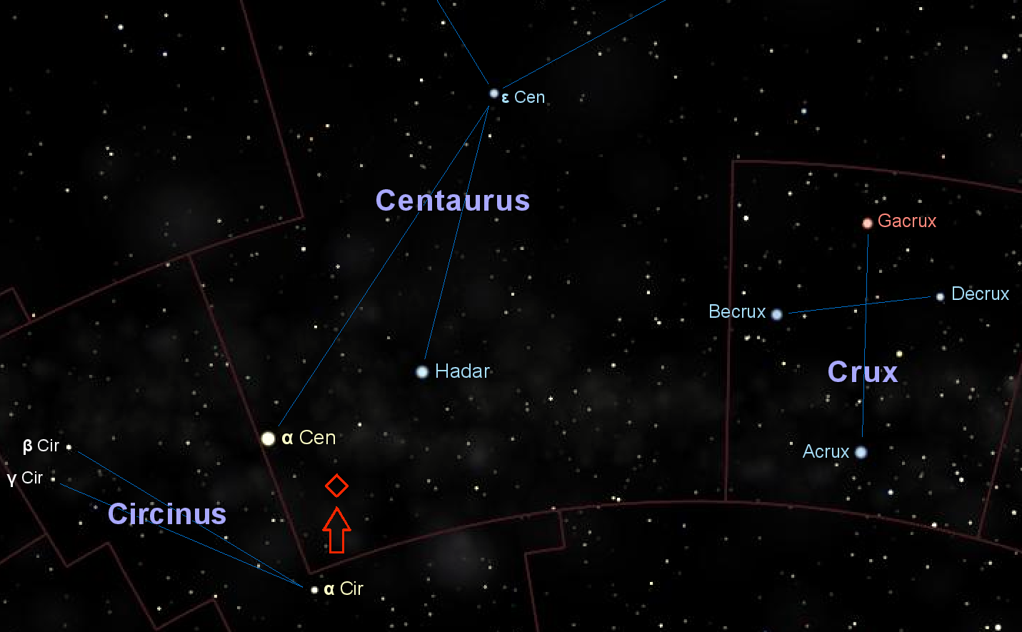
Světelný rok (značka jednotky ly, z angl. light year)
Jeden světelný rok je vzdálenost, kterou světlo ve vakuu urazí za jeden rok.
Používá se v populární literatuře.
1 ly = 9 460 730 472 580 800 m ≈ 9,46 × 10¹⁵ m .
Proxima Centauri (alfa Centauri C), také V 645 Centauri ve vzdálenosti 4,22 ly (přibližně 1,3 pc je nejbližší hvězda sluneční soustavě. nachází se v souhvězdí Kentaura.
Je to červený trpaslík – mnohem menší než Slunce.

Slide 9
Astronomická jednotka (značka jednotky au z anglického astronomical unit, nebo ua z francouzského unité astronomique; běžně se používá i značka AU, případně UA střední vzdálenost Země od Slunce.
Používá se pro menší vzdálenosti.
1 au = 1 ua = 1 AU = 1 UA = 149 597 870 700 m (přesně)
Vzdálenost Země od Slunce je 1,00 ± 0,02 AU.
Měsíc obíhá kolem Země ve vzdálenosti 0,0026 ± 0,0001 AU. Mars je od Slunce vzdálen 1,52 ± 0,14 AU.
Jupiter je od Slunce vzdálen 5,20 ± 0,05 AU.
Nejvzdálenější člověkem vyrobené těleso, sonda Voyager 1, bylo v říjnu 2012 ve vzdálenosti 122,7 AU od Slunce.

Slide 10
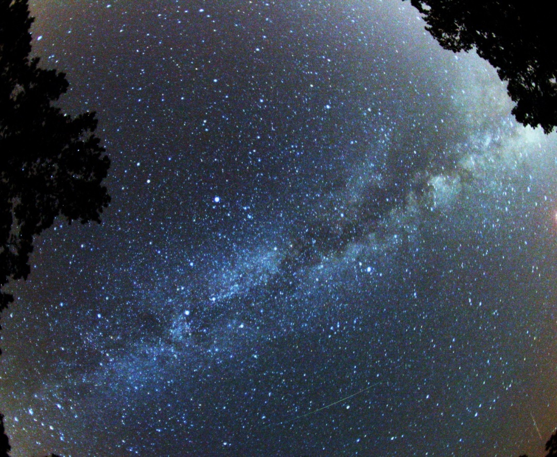
Galaxie
je hvězdná soustava složená z hvězd, mlhovin, hvězdokup, mezihvězdné hmoty
ve viditelném vesmíru je jich asi 100 miliard
drží je pohromadě gravitační síly, hmota galaxie rotuje kolem středu ve kterém bývají černé díry
naše se jmenuje Mléčná dráha (Milky Way)
má tvar plochého disku o průměru 28 000 pc se spirálovými rameny
Země leží asi 8 000 pc od jádra.

Slide 11
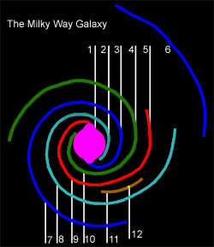
Schéma struktury Mléčné dráhy s jednotlivými rameny. Číslo 12 označuje pozici našeho Slunce.
Střed Galaxie oběhne jednou za 220 mil let.

Slide 12
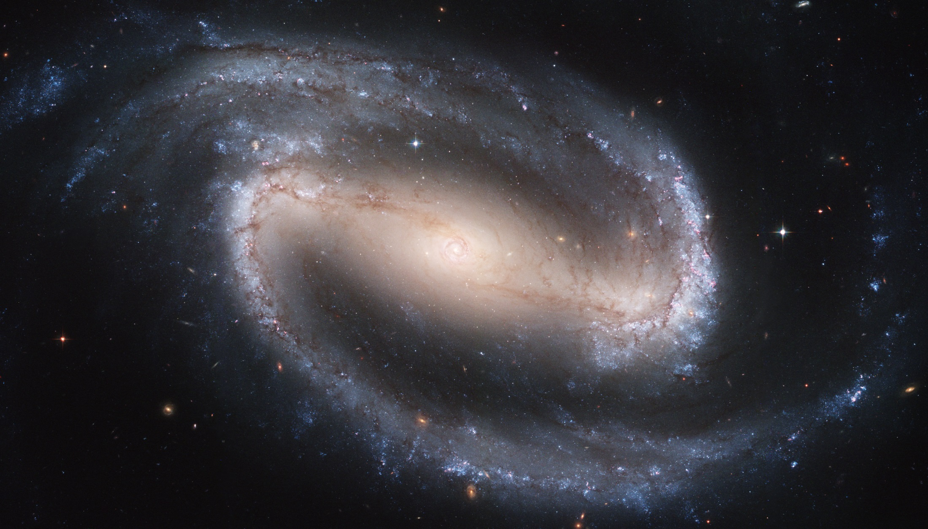
Spirální galaxie s příčkou NGC 1300, vzdálená 61 milionů světelných let.

Slide 13
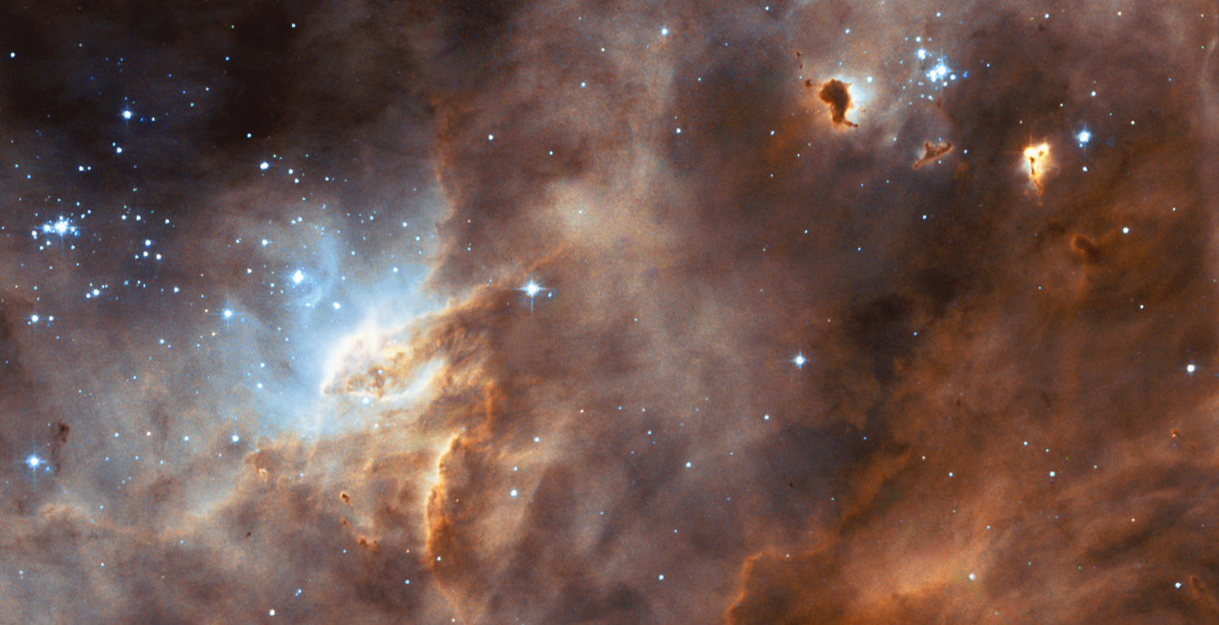
Hvězdy
mají tvar koule
svítící hmota ve vesmíru
vznikají gravitačním smršťováním mlhovin – hlavně vodíku, hvězdy jsou tvořeny žhavým plazmatem
pokud jsou dostatečně hmotné, nastartuje se termojaderná reakce – z atomů vodíku vznikají atomy helia a uvolňuje se obrovské množství energie a různých typů záření
ze zbytků mohou vznikat planetární systémy jako je naše Sluneční soustava
Oblast tvorby nových hvězd ve Velkém Magellanově oblaku, označovaná jako N11B.

Slide 14
zánik hvězdy nastává po spotřebování značné části vodíku
malé hvězdy typu červeného trpaslíka pozvolna chladnou
střední hvězdy typu našeho Slunce se začnou v další fázi rozpínat až na tzv. rudého obra – (bude dosahovat až k Venuši) a pak se jádro zhroutí za vzniku bílého trpaslíka – ten buď chladne nebo pokud je větší tak exploduje v podobě supernovy a vzniku neutronové hvězdy
velké hvězdy končí výbuchem supernovy, zůstane po nich buď černá díra nebo neutronová hvězda

Slide 15
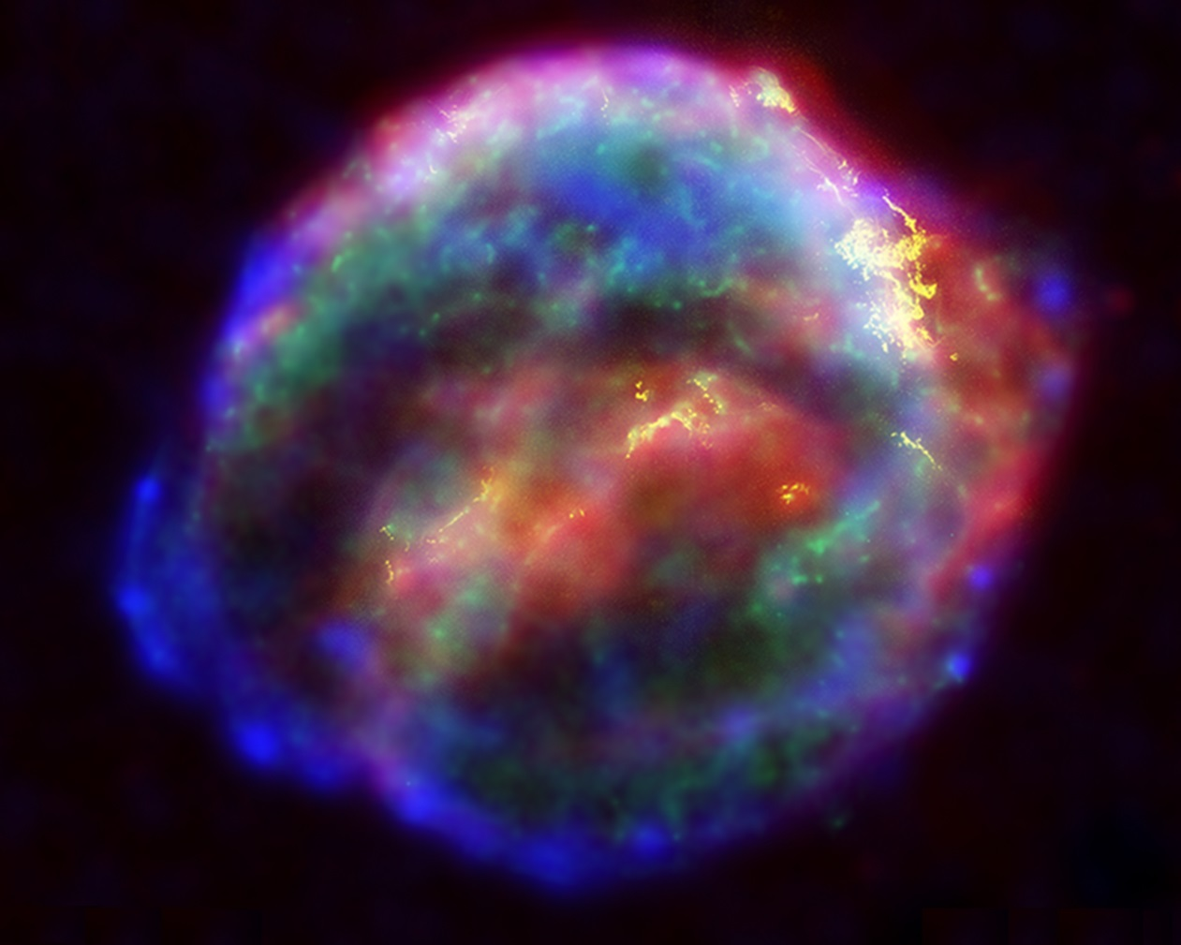
Supernova
je to hvězdná exploze
rozmetá hmotu hvězdy
jsou hlavním zdrojem všech prvků těžších než kyslík
Zbytky Keplerovy supernovy, SN 1604.

Slide 16
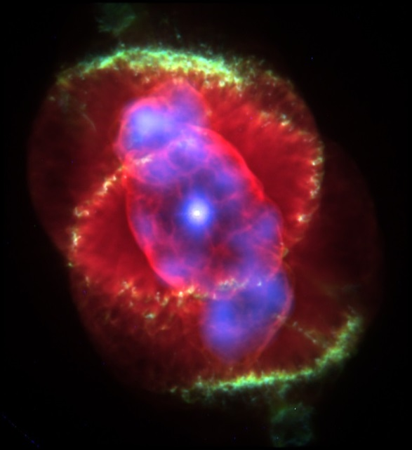
Mlhovina
je mezihvězdný oblak prachových částic a plynů
vznikají z nich hvězdy
mlhoviny vznikají i při zhroucení rudého obra – obal se odfoukne a vznikne z něj planetární mlhovina
nebo jsou to zbytky supernov
NGC 6543, mlhovina Kočičí oko. Planetární mlhovina – název souvisí s tím, že připomínají obří planety.

Slide 17
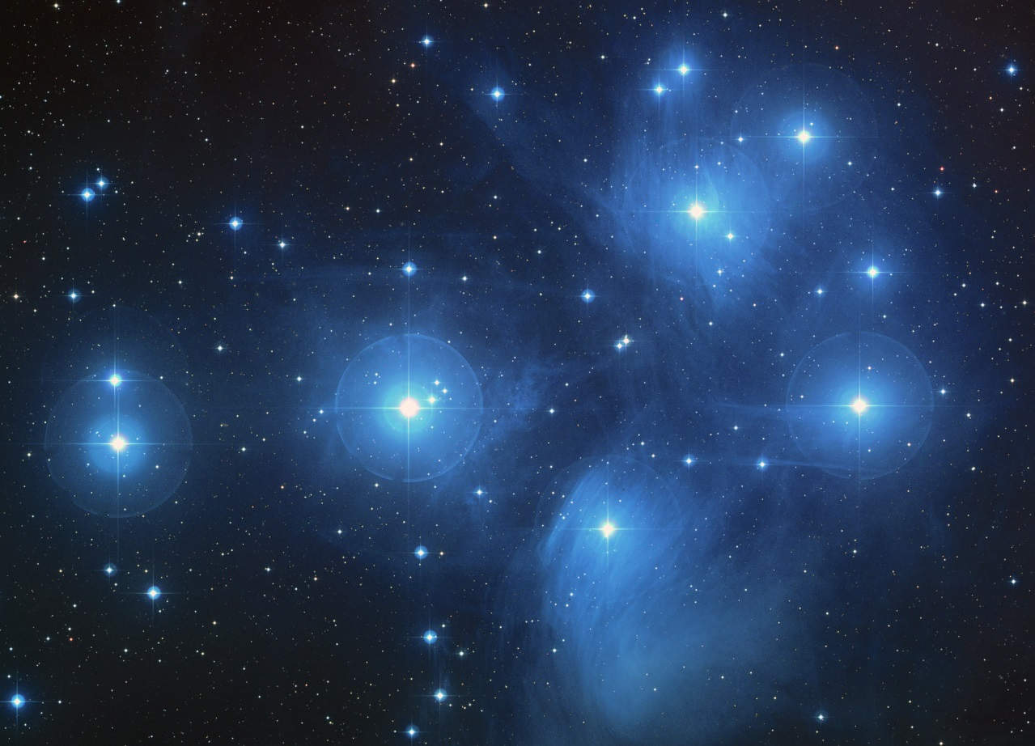
Hvězdokupa
seskupení hvězd, které pohromadě udržuje gravitace, jsou součástí galaxií
Plejády nazývané také Kuřátka, Sedm sester či Subaru (M 45), je mladá, otevřená hvězdokupa v souhvězdí Býka (Taurus), vzdálená 380 ly.

Slide 18
POUŽITÉ ZDROJE:
690958main p1237a1-XDF-Hubble.jpg. In: Wikipedia: the free encyclopedia [online]. San Francisco (CA): Wikimedia Foundation, 2001-, 2012 [cit. 2013-07-22]. Dostupné z: http://en.wikipedia.org/wiki/File:690958main_p1237a1-XDF-Hubble.jpg
UniverseEvolution WMAP czech.jpg. In: Wikipedia: the free encyclopedia [online]. San Francisco (CA): Wikimedia Foundation, 2001-, 2011 [cit. 2013-07-22]. Dostupné z: http://cs.wikipedia.org/wiki/Soubor:UniverseEvolution_WMAP_czech.jpg
Tajemný vesmír S01E14 - Za velkým třeskem HD. 2012. Dostupné z: http://www.youtube.com/watch?v=6kH5dMX94kQ
Parsek.png. In: Wikipedia: the free encyclopedia [online]. San Francisco (CA): Wikimedia Foundation, 2001-, 2007 [cit. 2013-07-22]. Dostupné z: http://cs.wikipedia.org/wiki/Soubor:Parsek.png
Position from Proxima Centauri.png. In: Wikipedia: the free encyclopedia [online]. San Francisco (CA): Wikimedia Foundation, 2001-, 2008 [cit. 2013-07-22]. Dostupné z: http://cs.wikipedia.org/wiki/Soubor:Position_from_Proxima_Centauri.png
Perseid and Milky Way.jpg. In: Wikipedia: the free encyclopedia [online]. San Francisco (CA): Wikimedia Foundation, 2001-, 2007 [cit. 2013-07-22]. Dostupné z: http://cs.wikipedia.org/wiki/Soubor:Perseid_and_Milky_Way.jpg
Milky Way Arms-Hypothetical.png. In: Wikipedia: the free encyclopedia [online]. San Francisco (CA): Wikimedia Foundation, 2001-, 2006 [cit. 2013-07-22]. Dostupné z: http://cs.wikipedia.org/wiki/Soubor:Milky_Way_Arms-Hypothetical.png
Hubble2005-01-barred-spiral-galaxy-NGC1300.jpg. In: Wikipedia: the free encyclopedia [online]. San Francisco (CA): Wikimedia Foundation, 2001-, 2009 [cit. 2013-07-22]. Dostupné z: http://cs.wikipedia.org/wiki/Soubor:Hubble2005-01-barred-spiral-galaxy-NGC1300.jpg
Heic0411a.jpg. In: Wikipedia: the free encyclopedia [online]. San Francisco (CA): Wikimedia Foundation, 2001-, 2012 [cit. 2013-07-22]. Dostupné z: http://cs.wikipedia.org/wiki/Soubor:Heic0411a.jpg
Solar Life Cycle cs.svg. In: Wikipedia: the free encyclopedia [online]. San Francisco (CA): Wikimedia Foundation, 2001-, 2010 [cit. 2013-07-22]. Dostupné z: http://cs.wikipedia.org/wiki/Soubor:Solar_Life_Cycle_cs.svg
Keplers supernova.jpg. In: Wikipedia: the free encyclopedia [online]. San Francisco (CA): Wikimedia Foundation, 2001-, 2009 [cit. 2013-07-22]. Dostupné z: http://cs.wikipedia.org/wiki/Soubor:Keplers_supernova.jpg
NGC6543.jpg. In: Wikipedia: the free encyclopedia [online]. San Francisco (CA): Wikimedia Foundation, 2001-, 2005 [cit. 2013-07-22]. Dostupné z: http://cs.wikipedia.org/wiki/Soubor:NGC6543.jpg
Pleiades large.jpg. In: Wikipedia: the free encyclopedia [online]. San Francisco (CA): Wikimedia Foundation, 2001-, 2009 [cit. 2013-07-22]. Dostupné z: http://cs.wikipedia.org/wiki/Soubor:Pleiades_large.jpg

